Slide 1

LOGO
非凡之星系统整合培训
——作者:朱国进

Slide 2
目录页
CONTENTS PAGE
1
2
3
4
系统拆分概述
系统拆分技术准备
如何拆分?
达到目标
*

Slide 3

过渡页
TRANSITION PAGE
第一章 系统拆分概述
为什么要拆分?
拆分遵循的原则
*

Slide 4

第一章
系统拆分概述
第一节 为什么要拆分?
1. 随着业务的发展，模块之间的耦合性越来越强
2. 开发人员越来越多，相互之间代码版本也难以管理
3. 难于维护,难于扩展
4.系统越大,硬件要求也会越来越高，但是硬件是有极 限的, 随着数据量以及并发量的不断上升，其解决方案 的成本也会随之直线上涨
第二节 拆分遵循的原则
1. 系统按照业务拆分
按照高内聚、 低耦合的条件进行拆分
2. 尽量减少系统之间的通信

Slide 5
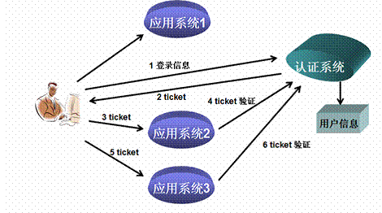
第二章
技术准备
第二章 系统拆分技术准备?
CAS单点登录
Shiro
Maven继承管理依赖包及拆分的子项目依赖关系说明
Dubbo使用
Rabbit MQ使用
第一节 CAS单点登录
单点登录流程图

Slide 6
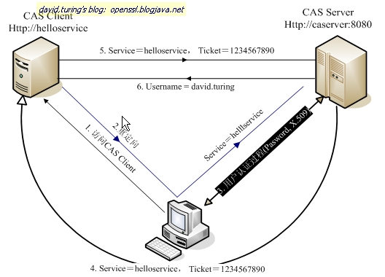
第二章
技术准备
左图是一个最基础的 CAS 协议， CAS Client 以 Filter 方式保护 Web 应用的受保护资源，过滤从客户端过来的每一个 Web 请求，同时， CAS Client 会分析 HTTP 请求中是否包含 Service Ticket( 左图中的 Ticket) ，如果没有，则说明该用户是没有经过认证的，于是， CAS Client 会重定向用户请求到 CAS Server （ Step 2 ）。 Step 3 是用户认证过程，如果用户提供了正确的 Credentials ， CAS Server 会产生一个随机的 Service Ticket ，然后，缓存该 Ticket ，并且重定向用户到 CAS Client （附带刚才产生的 Service Ticket ）， Service Ticket 是不可以伪造的，最后， Step 5 和 Step6 是 CAS Client 和 CAS Server 之间完成了一个对用户的身份核实，用 Ticket 查到 Username

Slide 7
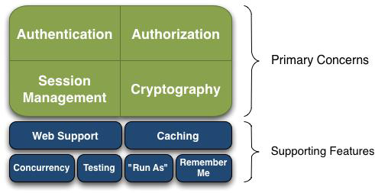
第二章
技术准备
第二节 Shiro
Shiro能做什么?
认证、授权、加密、会话管理、
与Web集成、缓存等。
Authentication：身份认证/登录，验证用户是不是拥有相应的身份；(在我们系统是用CAS做身份认证, shiro做授权功能)
Authorization：授权，即权限验证，验证某个已认证的用户是否拥有某个权限；即判断用
户是否能做事情，常见的如：验证某个用户是否拥有某个角色。或者细粒度的验证某个用
户对某个资源是否具有某个权限；
Session Manager：会话管理，即用户登录后就是一次会话，在没有退出之前，它的所有信
息都在会话中；会话可以是普通JavaSE环境的，也可以是如Web环境的；
Cryptography：加密，保护数据的安全性，如密码加密存储到数据库，而不是明文存储；
Web Support：Web 支持，可以非常容易的集成到Web 环境；
Caching：缓存，比如用户登录后，其用户信息、拥有的角色/权限不必每次去查，这样可以提高效率；

Slide 8
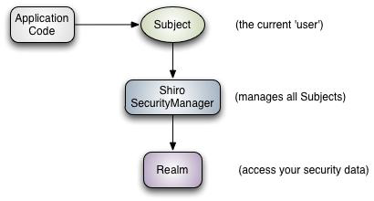
第二章
技术准备
Concurrency：shiro 支持多线程应用的并发验证，即如在一个线程中开启另一个线程，能
把权限自动传播过去；
Testing：提供测试支持；
Run As：允许一个用户假装为另一个用户（如果他们允许）的身份进行访问；
Remember Me：记住我，这个是非常常见的功能，即一次登录后，下次再来的话不用登录
了。
记住一点，Shiro 不会去维护用户、维护权限；这些需要我们自己去设计/提供；然后通过
相应的接口注入给Shiro即可。
可以看到：应用代码直接交互的对象是Subject，也就是说Shiro的对外API核心就是Subject；
其每个API的含义：
Subject：主体，代表了当前“用户”，这个用户不一定是一个具体的人，与当前应用交互
的任何东西都是Subject，如网络爬虫，机器人等；即一个抽象概念；所有Subject 都绑定
到SecurityManager，与Subject的所有交互都会委托给SecurityManager；可以把Subject认
为是一个门面；SecurityManager才是实际的执行者；

Slide 9
第二章
技术准备
SecurityManager：安全管理器；即所有与安全有关的操作都会与SecurityManager 交互；
且它管理着所有Subject；可以看出它是Shiro 的核心，它负责与后边介绍的其他组件进行
交互，如果学习过SpringMVC，你可以把它看成DispatcherServlet前端控制器；
Realm：域，Shiro从从Realm获取安全数据（如用户、角色、权限），就是说SecurityManager
要验证用户身份，那么它需要从Realm获取相应的用户进行比较以确定用户身份是否合法；
也需要从Realm得到用户相应的角色/权限进行验证用户是否能进行操作；可以把Realm看
成DataSource，即安全数据源。
也就是说对于我们而言，最简单的一个Shiro 应用：
1、应用代码通过Subject来进行认证和授权，而Subject又委托给SecurityManager；
2、我们需要给Shiro 的SecurityManager 注入Realm，从而让SecurityManager 能得到合法
的用户及其权限进行判断。
从以上也可以看出，Shiro不提供维护用户/权限，而是通过Realm让开发人员自己注入。

Slide 10
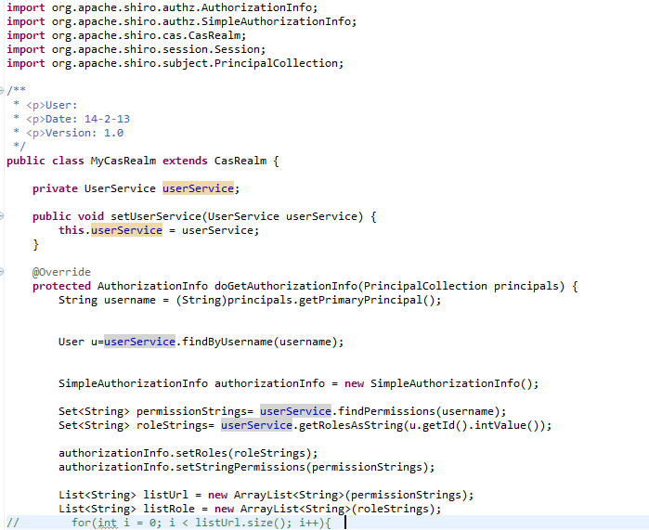
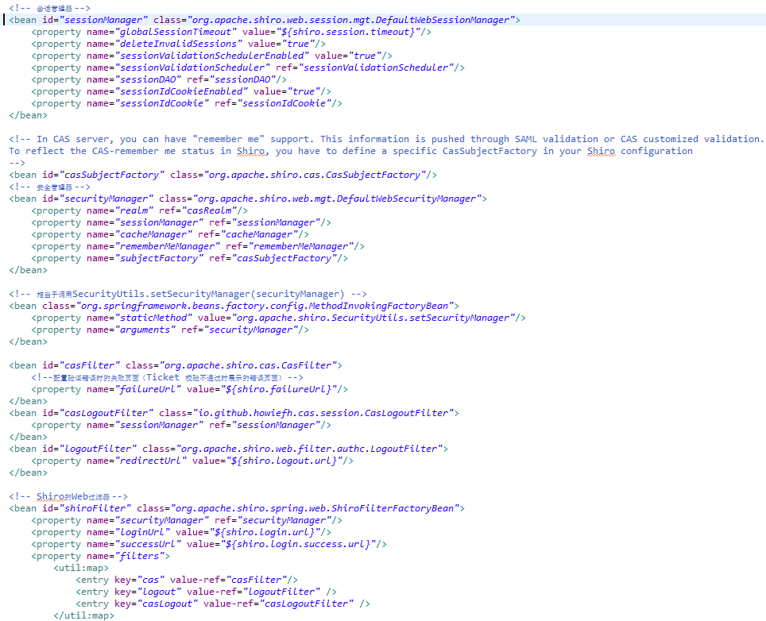
第二章
技术准备

Slide 11
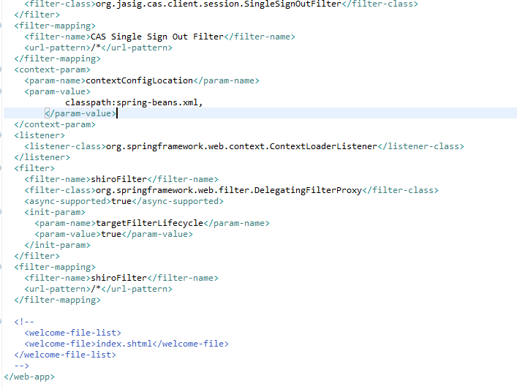
第二章
技术准备
判断是否提供targetBeanName
初始化参数，如果没有提供则
直接使用filter的name做为
beanName
第三节 Maven继承管理依赖包及拆分的子项目依赖关系说明
Maven 是一套标准的项目构建和管理工具，使用统一规范的脚本进行项目构建，简单易用，如果能充分利用maven中的继承关系管理依赖包,
可避免重复写入依赖相同的包。

Slide 12
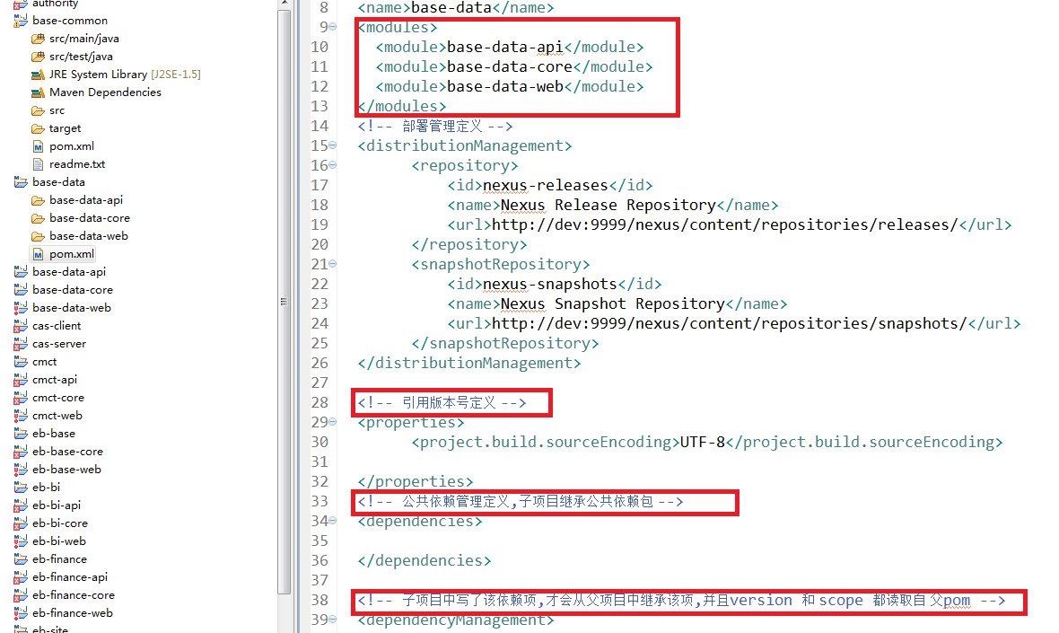
第二章
技术准备
举例:
base-data工程包含base-data-api,base-data-core,base-data-web
等3个模块
base-common:主要提供基础功能类和通用工具类,供其他项目依赖,
参照每个项目根目录下的readme
base-data-api:这个是对其他子系统提供的服务接口，客户端通过dubbo来调用服务接口.
base-data-core:这个子模块依赖base-data-api,base-common,主要提供业务实现,主要包含base-data-api的实现类,dao和dao实现类,service接口及service实现类,以及操作表的xml配置文件和xml对应的model类.
base-data-web:依赖base-data-core.
注意:core模块不提供接口,其他子系统也不能依赖它.其他子系统只能依赖api模块，web模块可提供手机端url请求调用。

Slide 13
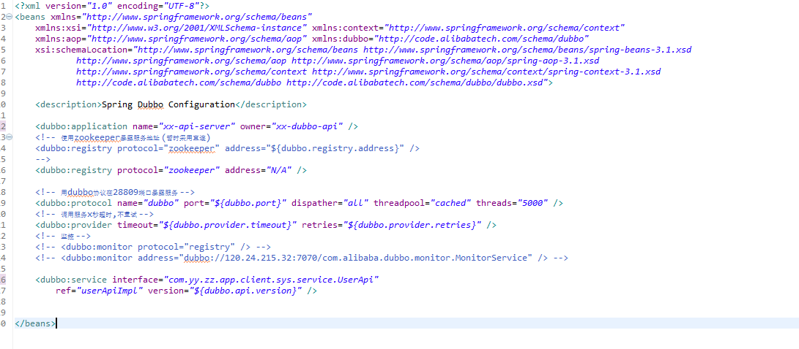
第二章
技术准备
第四节 Dubbo使用
服务端dubbo配置:

Slide 14
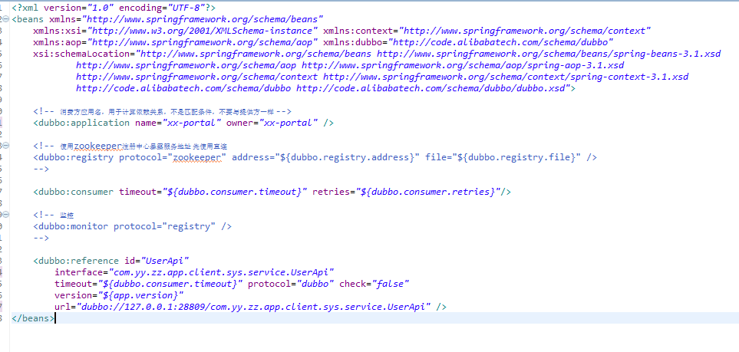
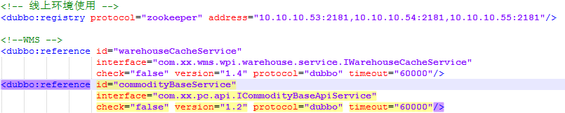
第二章
技术准备
客户端dubbo配置:

Slide 15
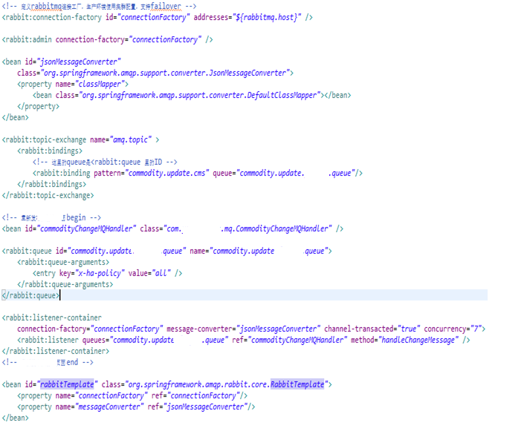
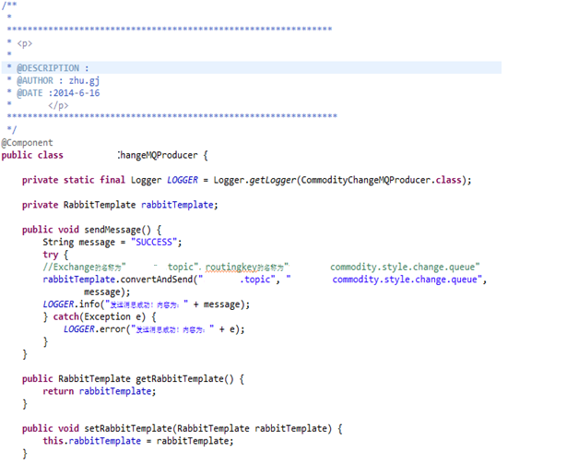
第二章
技术准备
第五节 Rabbit MQ使用
生产者生产消息

Slide 16
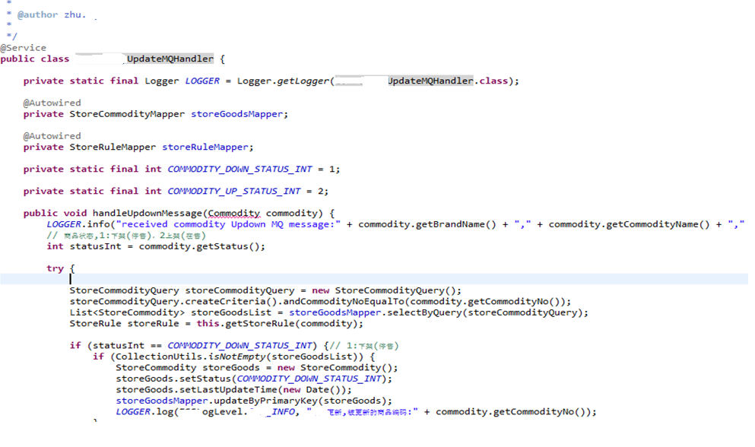
第二章
技术准备
消费者消费消息

Slide 17
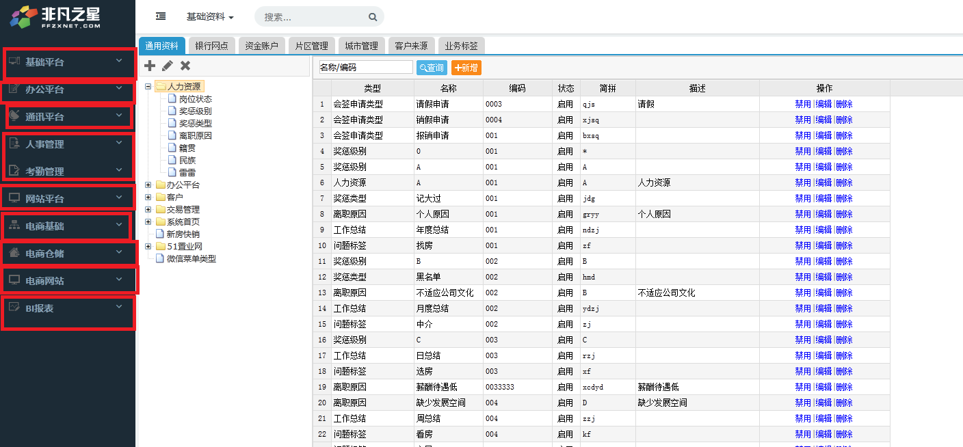
第三章
如何拆分
第三章 如何拆分?
1 根据对旧系统的分析,将旧系统拆分成如下工程:base-data,cmct,eb-base,eb-bi,eb-finance,eb-site,eb-storage,
Framework,hr,interflow,workflow,所有web模块都依赖framework,每个子系统都要有旧系统的布局框架页面
2 有一个集中权限管理系统,完成对各个子系统进行集中授权。
3 拆分过程注意事项:a) wuyizhiye改成ffzx. b)代码不依赖license. c)每个子系统中保留framework内的workbench相关整体布局的页面及公共的页面(无权访问,出错页面等页面) d)不引入无用的依赖包 e)字段前缀F和FK去掉,如果去掉后名字和关键字重复,则命名和sql关键字不冲突的名字,和java对象的属性保持一致,另外数据库字段名变成小写,对应xml也变成小写(注意：各个子系统平稳运行后再做e项)
第四章 达到目的
系统拆分后,达到一次登录，系统登陆后看到的界面效果和拆分前完全一样，不同的是拆分后是多个独立部署的应用协作完成的，下图中拆分后每个红色方格都是一个独立的系统。

Slide 18

谢谢！

